Slide 1

YourSwissQR
TECHNIKERSCHULE HF ZÜRICH – SOFTWARE ENGINEERING 1
Nicolas Hässig, Markus Kaufmann, Fabrizio Piacente

Slide 2

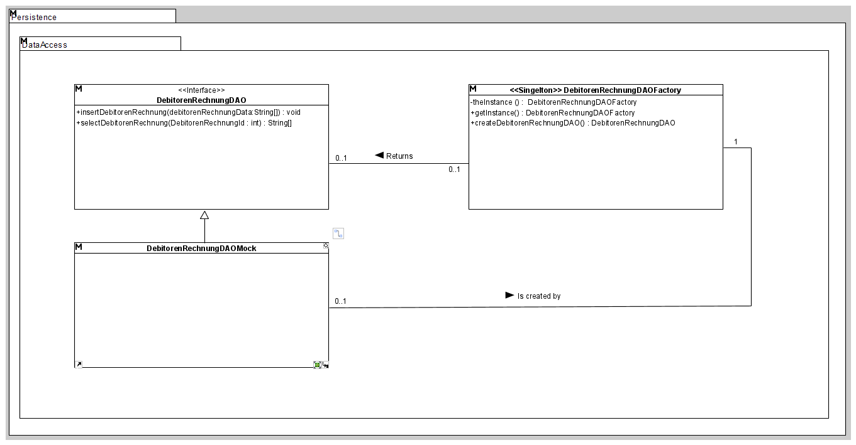
Designmodell für die Persistence-Schicht

Slide 3
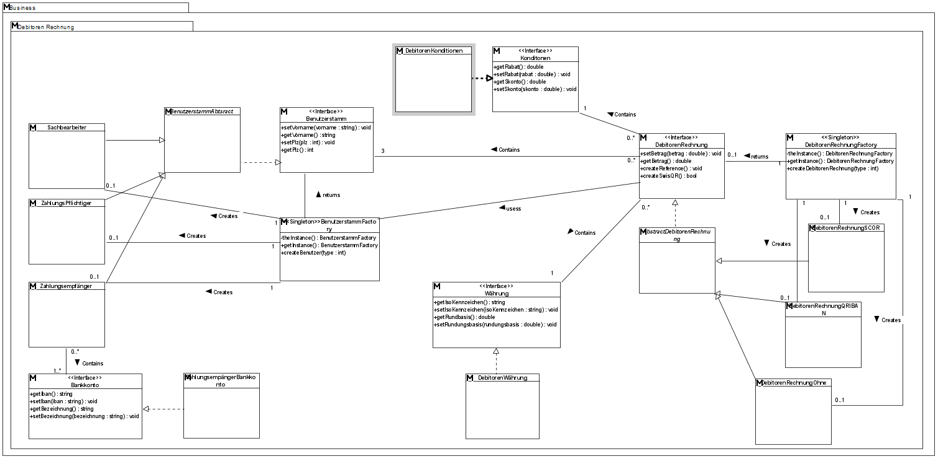
Designmodell für die Business-Schicht

Slide 4
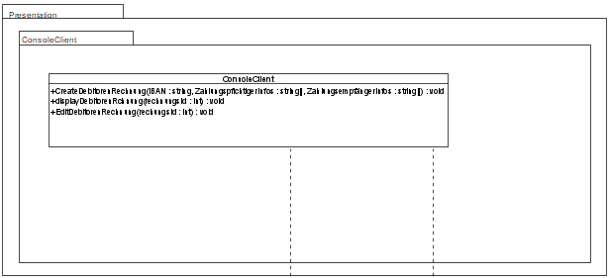
Integriertes Designmodell Presentation 1/3

Slide 5
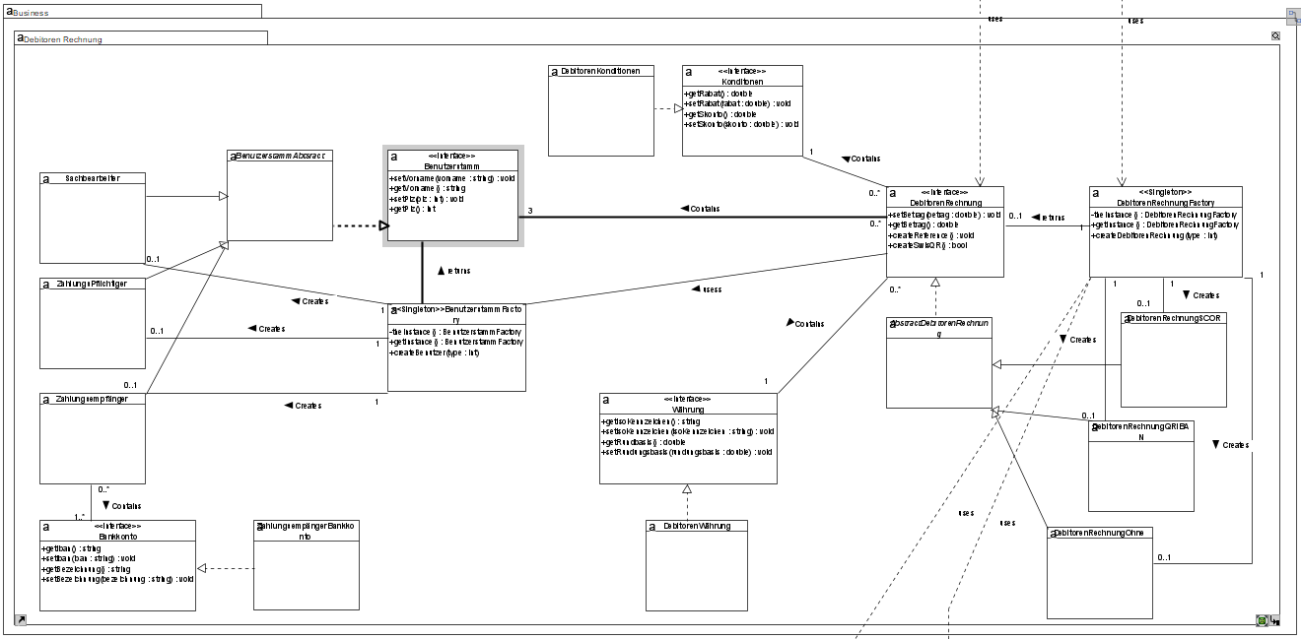
Integriertes Designmodell Business 2/3

Slide 6
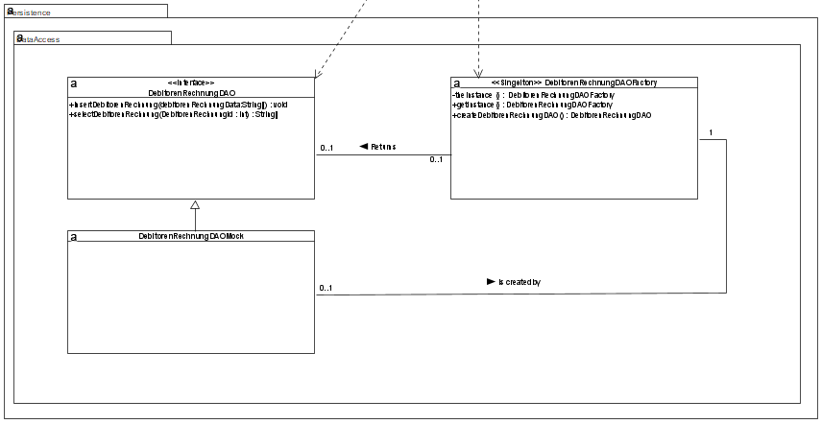
Integriertes Designmodell Persisctence 3/3

Slide 7
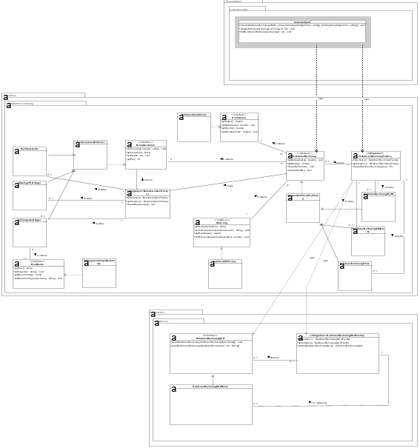
Integriertes Design- modell Komplett

Slide 8
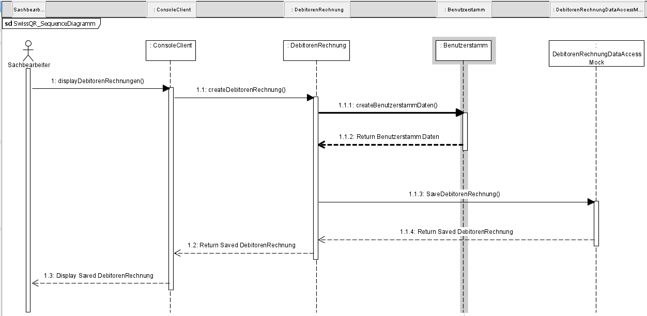
Sequenz Diagramm

Slide 9
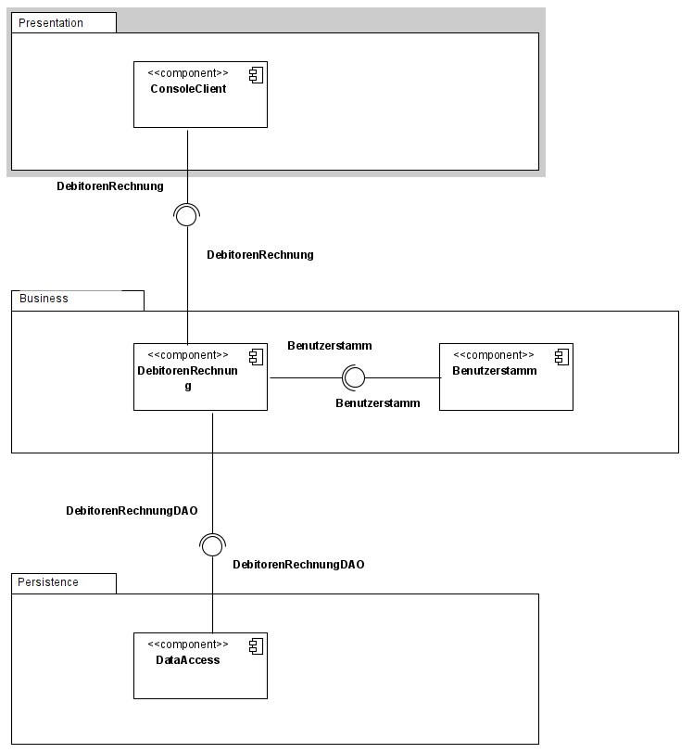
Komponenten Diagramm

Slide 10

Fragen?

